Slide 1
Приложение OS-trainer
Выполнили Тулусоева Юлия и Константинова Анастасия, студенты группы АСУ-23-1

Slide 2

Идея
Наш обучающий собеседник по операционным системам, написанный на языке C++, представляет собой инновационное программное обеспечение, которое поможет пользователям лучше понять основы операционных систем. Собеседник предлагает интерактивные уроки, задания и тесты, чтобы помочь пользователям углубить свои знания в этой области.

Slide 3
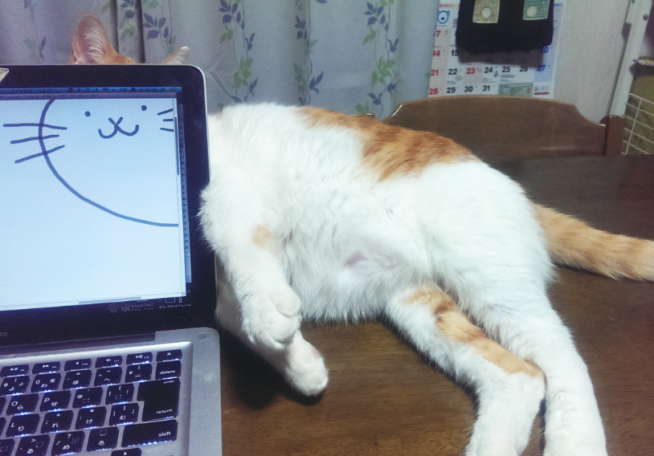
Необходимые скиллы
Молиться;
Танцевать с бубном;
Не грустить(сильно)
Не отчаиваться
Верить в лучшее

Slide 4
Чуть менее полезные, чем предыдущие скиллы
Умение быстро адаптировать цель под свои навыки
Библиотека WinAPI (которая windows.h)
filesystem для работы с файлами
fstream (нужны для интерфейса для чтения или записи из/в файла)
библиотека vector для создания динамического массива
Библиотека stdio.h (ввод и вывод)
WM_SIZE для размеров
Использование unicode 8
С++ 20 (Стандарт)

Slide 5
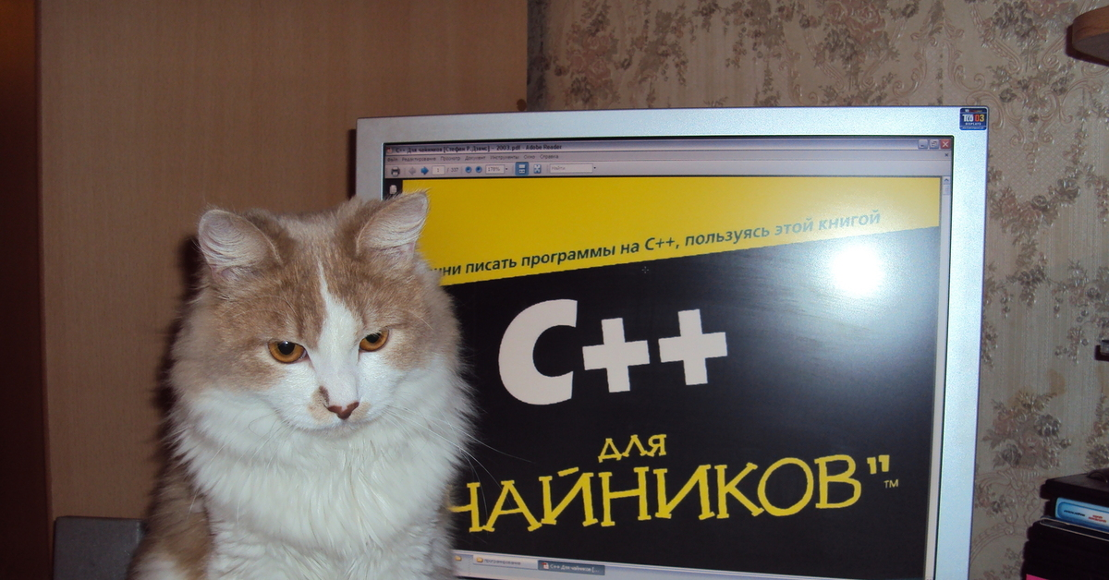
Выбрать С++ было большой ошибкой

Slide 6
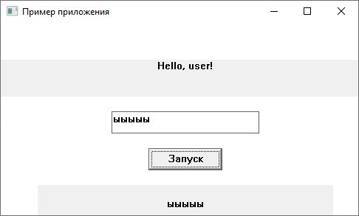
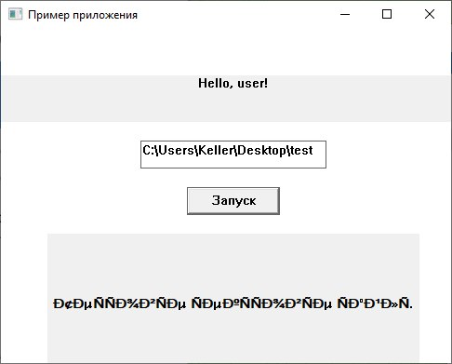

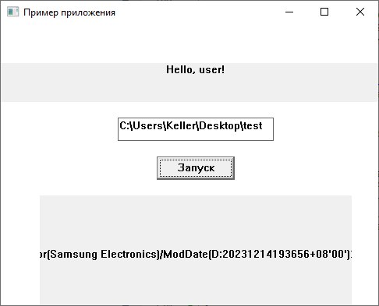
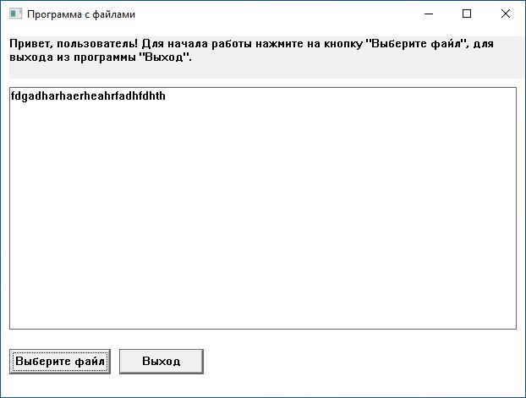
Все стадии принятия

Slide 7
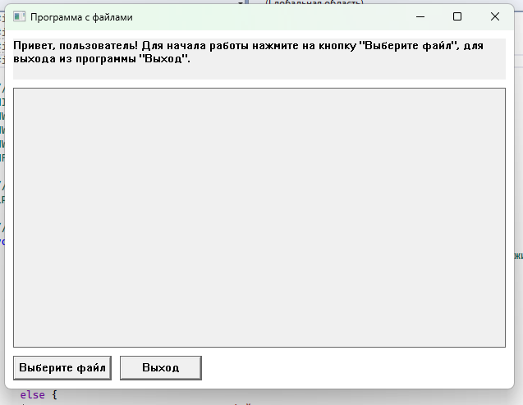

Итог

Slide 8
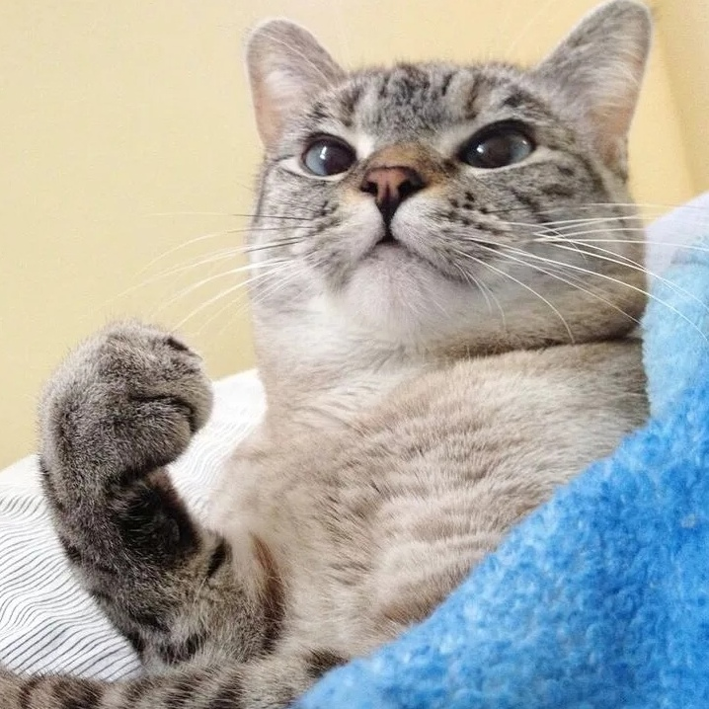
Планы на будущее
Мы обязательно сделаем os-trainer так, как мы хотели;
Мы считаем, что изучение устройства операционных систем это классная прокачка мозга, а сделанное в формате игры обучение еще круче прокачает его)

Slide 9
#include <iostream> int main() { std::cout << "Спасибо за внимание!" << std::endl; return 0;

